Slide 1

Linux. Администрирование серверов
Урок 6
DNS-сервер BIND
Установка и настройка Bind

Slide 2

План урока
DNS.
BIND.
К концу урока мы научимся устанавливать и настраивать BIND.

Slide 3
DNS

Slide 4
Иерархическая структура DNS

Slide 5
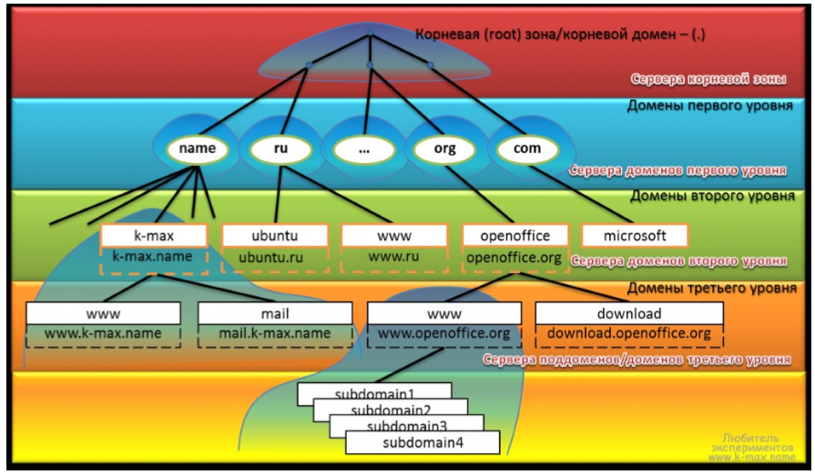

Slide 6
Домены и зоны

Slide 7
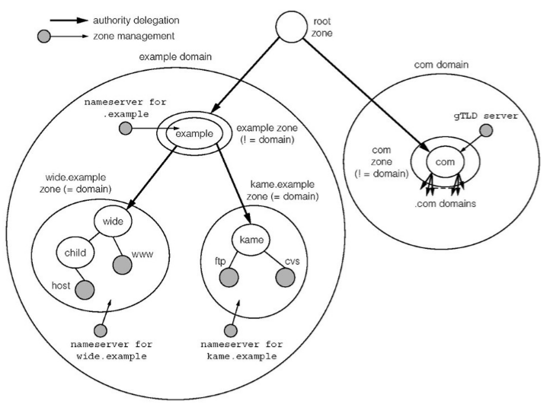

Slide 8
Ресурсные записи
name. TTL CLASS TYPE DATA
name — доменное имя.
TTL — срок хранения записи в кэше.
CLASS — всегда IN (INternet).
TYPE — тип записи (A/CNAME/MX/PTR...).
DATA — данные (зависит от TYPE).

Slide 9
Некоторые типы записей
A — доменному имени сопоставить IPv4.
CNAME — доменному имени сопоставить каноническое доменное имя.
NS — доменному имени сопоставить DNS-сервер.
MX — доменному имени сопоставить доменное имя почтового сервера и приоритет.
PTR — IP-адресу, записанному в виде доменного имени (в in-addr.arpa), сопоставить каноническое доменное имя.

Slide 10
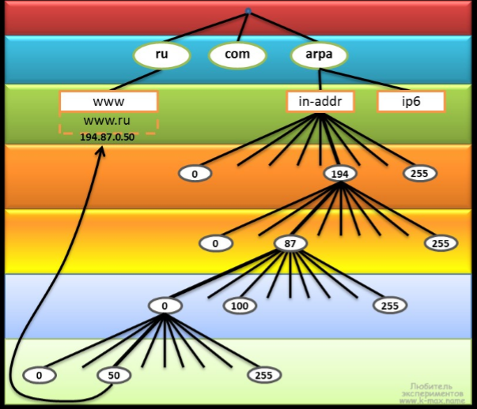
Записи PTR
Запись
50.0.87.194.in-addr.arpa. IN PTR www.ru
означает, что IP-адресу 194.87.0.5 соответствует каноническое доменное имя www.ru.
Запись должна быть добавлена провайдером, предоставившим IP-адрес.
Запись используется SMTP-службами для проверки возможности отправить почту от вашего домена.

Slide 11
Устанавливаем и настраиваем!

Slide 12
Практическое задание
Настроить сервер Bind.
* Настроить Bind в режиме master с получением настроек из git.

Slide 13
Вопросы участников ...

